Slide 1
Raconte-moi ton week-end!
By – Vishnu Sivakumar (9C)

Slide 2

Conversation….
Tu as passé un bon week-end?
Oui, j’ai passé un week-end formidable
Pourquoi? Qu’ est-ce que tu as fait?

Slide 3

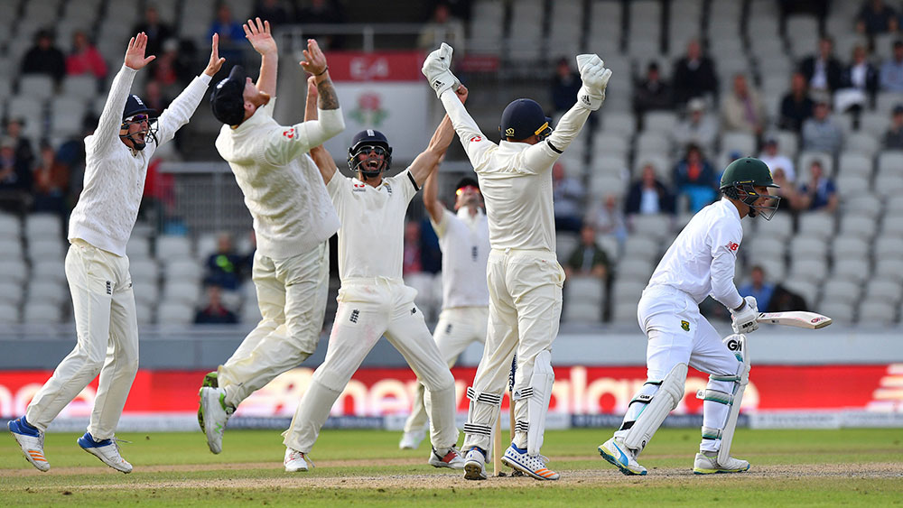
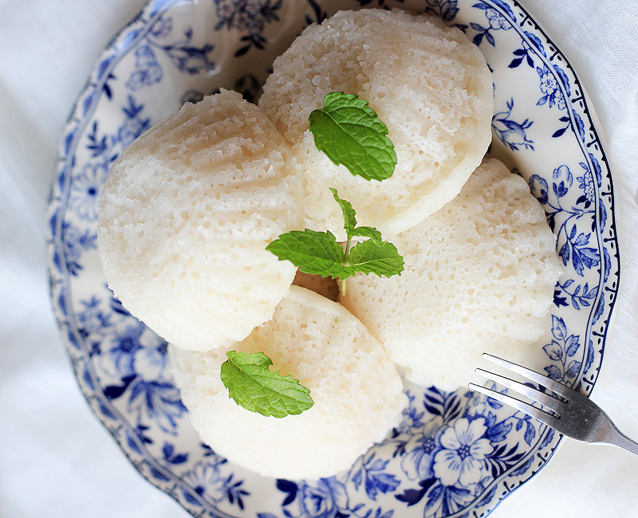
Samedi Matin
Je me suis reveille à neuf heures et demi.
j’ai mangé du lait et des gâteau de riz.
J’ai joué au criquet et j’ai gagné le match.

Slide 4
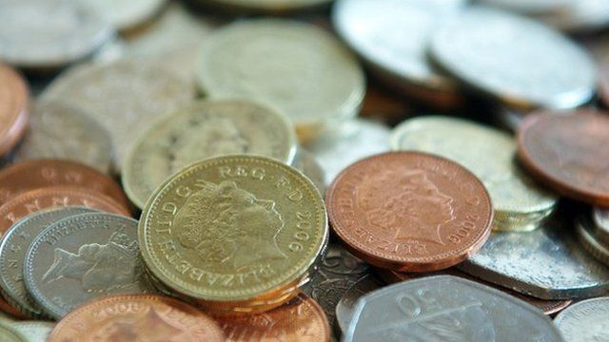
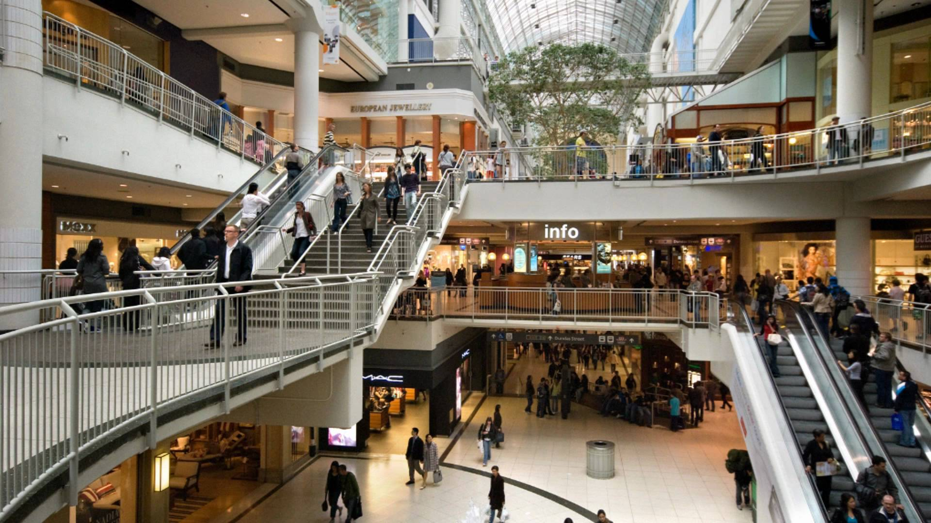
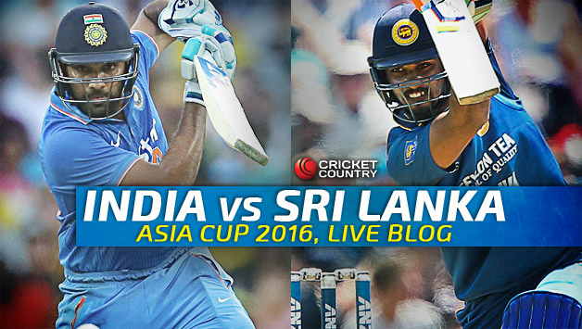
Samedi après-midi
J’ai reçu mon argent de la semaine.
J’ai fait des courses en ville.
Nous avons regardé un Criquet.

Slide 5

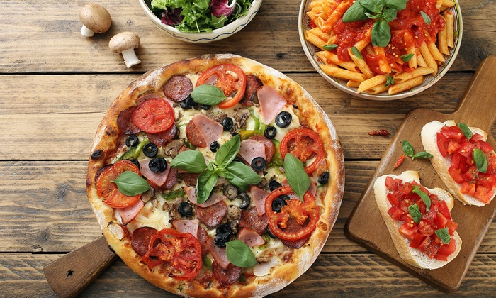
Samedi Soir
Ma famille est allée au Dandenong pour diner.
Nous avons mangé pizza et des pâtes.
j’ai lu un historie d’aventure.

Slide 6
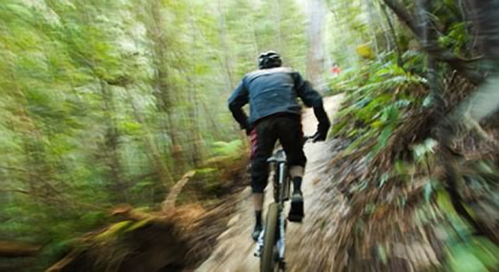

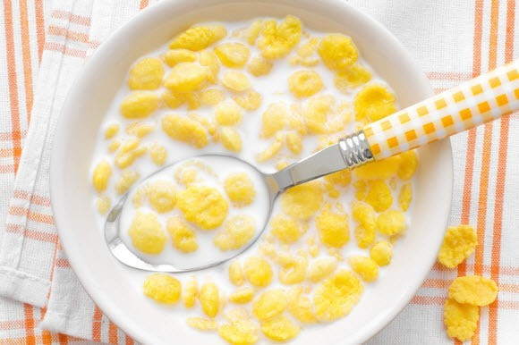
Dimanche Matin
Je me suis reveille à neuf heures.
J’ai mangé du lait avec des cereals.
J’ai fait du vélo dans le parc et j’ai rencontré quelque de copains.

Slide 7
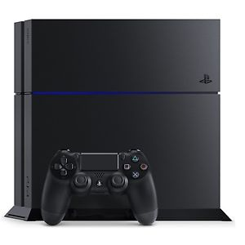

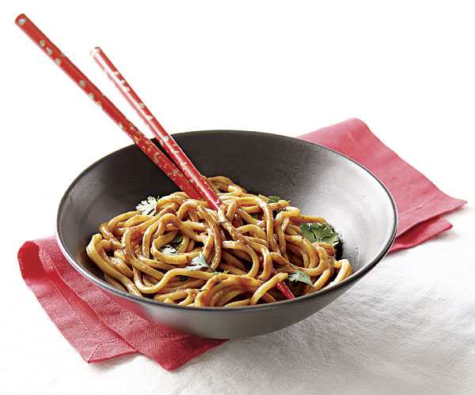
Dimanche après-midi
Je n’ai pas jouè au playstation parce que c’était cassé.
Nous sommes allés au cinéma; on a vu Guadrins of the Galaxy vol. 2.
nous avons est allée au restaurant chinois et mange des nouilles.

Slide 8
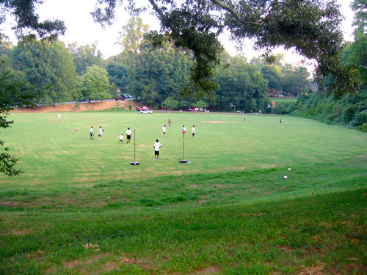
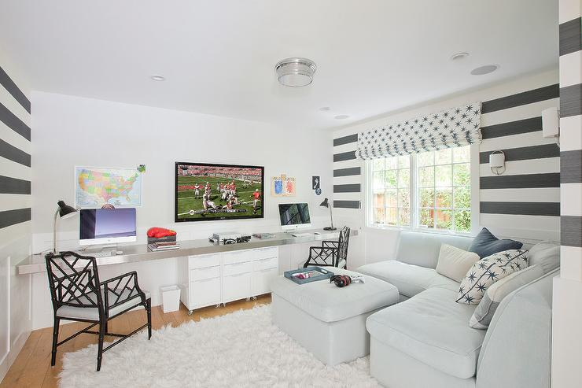
Dimanche soir
J’ai joué au foot avec mes amis.
Je suis allé dans ma chambre pour essayer de finir mes devoirs.

Slide 9

Merci Beacoup
Ouel bon week-end!

